Slide 1
BÁO CÁO CHUYÊN ĐỀ
NHỮNG VẤN ĐỀ RỦI RO MÔI TRƯỜNG KHI KHAI THÁC QUÁ MỨC NƯỚC DƯỚI ĐẤT TỈNH LONG AN VÀ GIẢI PHÁP
KHẮC PHỤC, GIẢM THIỂU
Người trình bày: PGS.TS Đỗ Văn Bình

Slide 2
NỘI DUNG TRÌNH BÀY
  MỞ ĐẦU
  ĐẶC ĐIỂM VÙNG NGHIÊN CỨU
  TÀI NGUYÊN NƯỚC DƯỚI ĐẤT TỈNH LONG AN VÀ HIỆN TRẠNG KHAI THÁC SỬ DỤNG
  NHỮNG RỦI RO MÔI TRƯỜNG KHI KHAI THÁC QUÁ MỨC NƯỚC DƯỚI ĐẤT VÀ ĐỀ XUẤT GIẢI PHÁP GIẢM THIỂU
  KẾT LUẬN

Slide 3
I/ MỞ ĐẦU
Từ năm 2015-2019, UBND tỉnh Long An đã cấp 584 giấy phép về tài nguyên nước, trong đó có 233 giấy phép thăm dò nước dưới đất, 202 giấy phép khai thác nước dưới đất, 129 giấy phép xả nước thải vào nguồn nước, 07 giấy phép khai thác, sử dụng nước mặt và 13 giấy phép hành nghề khoan nước dưới đất.
Trong thời gian vừa qua, Tỉnh đã ban hành các văn bản quy phạm pháp luật về tài nguyên nước, gồm:
+ Quyết định số 3055/QĐ-UBND ngày 18/8/2017 về phân vùng xả thải vào các sông chính trên địa bàn tỉnh Long An;
+ QĐ số 1194/QĐ-UBND ngày 31/3/2017 của UBND tỉnh vv phê duyệt quy hoạch tài nguyên nước mặt tỉnh Long An đến năm 2025, tầm nhìn đến năm 2035;
+ QĐ số 1419/QĐ-UBND ngày 20/4/2017 của UBND tỉnh về phê duyệt danh mục vùng cấm, hạn chế, khu vực phải đăng ký khai thác nước dưới đất trên địa bàn tỉnh Long An và các bản đồ phân vùng khai thác nước dưới đất.
Sở đã phối hợp với các địa phương và các tổ chức, cá nhân thực hiện đóng bít và trám lấp giếng khoan khi có đường cấp nước tập trung đi qua theo Chỉ thị số 10/2016/CT-UBND tỉnh, rà soát thống kê để trám lấp, theo đó đã đóng bít: 189 giếng, trám lấp 137 giếng.
- Trong kế hoạch 5 năm 2021-2025 đối với lĩnh vực tài nguyên nước, Tỉnh sẽ tiếp tục kiểm tra việc chấp hành khai thác, sử dụng tài nguyên nước, xả nước thải vào nguồn nước và hành nghề khoan nước dưới đất.

Slide 4
Mục đích của đề tài
- Nghiên cứu, đánh giá thực trạng khai thác nước dưới đất của tỉnh Long An.
- Đánh giá những rủi ro môi trường khi khai thác nước dưới đất quá mức.
Đề xuất các giải pháp khai thác sử dụng hợp lý nguồn nước dưới đất tỉnh Long An nhằm hạn chế những rủi ro môi trường và bảo vệ nguồn nước.
Đối tượng và phạm vi nghiên cứu
- Phạm vi nghiên cứu là toàn bộ diện tích tỉnh Long An (4.495 km²).
- Đối tượng nghiên cứu là các tầng chứa nước triển vọng gồm 2 tầng là Pliocen trên (n₂²); Pliocen dưới (n₂¹).

Slide 5
4. Nội dung nghiên cứu
- Đánh giá đặc điểm tự nhiên vùng nghiên cứu
- Nghiên cứu tổng quan về đặc điểm các tầng chứa nước trên địa bàn tỉnh
- Đánh giá trữ lượng khai thác nước dưới đất
- Đánh giá rủi ro môi trường khi khai thác nước dưới đất quá mức
- Đề xuất giải pháp khai thác sử dụng hợp lý nguồn tài nguyên nước dưới đất tỉnh Long An và hạn chế rủi ro môi trường.
5. Phương pháp nghiên cứu
- Phương pháp thu thập tài liệu: Thu thập những tài liệu liên quan đến tài nguyên nước dưới đất, đặc điểm tự nhiên và khai thác sử dụng nước.
- Phương pháp kế thừa: kế thừa các kết quả nghiên cứu đề tài khoa học, dự án liên quan đã được công bố.
- Thống kê, phân tích và xử lý số liệu: phân tích tài liệu nhằm tính toán các chỉ số:
+ Tổng lượng khai thác tài nguyên nước dưới đất.
- Phương pháp phân tích đánh giá tổng hợp: Các phương pháp tổng hợp địa tầng từ các lỗ khoan nghiên cứu ĐCTV, lỗ khoan quan trắc và số liệu các lỗ khoan khai thác nước được cấp phép tỉnh Long An

Slide 6
II/ ĐẶC ĐIỂM VÙNG NGHIÊN CỨU
Vị trí địa lý
Tỉnh Long An có diện tích tự nhiên 4.495 km², chiếm 11% tổng diện tích của vùng đồng bằng sông Cửu Long, địa giới của tỉnh nằm trên các trục hành lang kinh tế đô thị quốc tế, quốc gia như: tiếp giáp với trung tâm đô thị thành phố Hồ Chí Minh; nằm trên trục hành lang kinh tế đô thị quan trọng như đường cao tốc thành phố Hồ Chí Minh - Cần Thơ, quốc lộ 1, quốc lộ 50, quốc lộ 62, quốc lộ N2; cửa khẩu quốc tế Bình Hiệp, cửa khẩu quốc gia Mỹ Quý Tây; các trục đường thủy quốc gia đi qua Long An với vùng đồng bằng sông Cửu Long và cảng Quốc tế.
Về tọa độ địa lý, tỉnh Long An nằm trong giới hạn:
X : 10º23’40” đến 11º02’00” vĩ độ Bắc;
Y : 105º30’30” đến 106⁰47’02” kinh độ Đông;

Slide 7
Địa hình
Địa hình tỉnh Long An tương đối bằng phẳng, có xu hướng thấp dần từ phía Bắc - Đông Bắc xuống Nam - Tây Nam. Địa hình bị chia cắt bởi hai sông Vàm Cỏ Đông và Vàm Cỏ Tây với hệ thống kênh rạch chằng chịt. Phần lớn diện tích đất của tỉnh Long An được xếp vào vùng đất ngập nước (chiếm 66% diện tích đất tự nhiên). Cao độ trung bình là 0,75m, cao nhất là 6,5m.
Đặc điểm khí hậu - khí tượng
Long An nằm trong vùng khí hậu nhiệt đới gió mùa, ẩm. Do tiếp giáp giữa 2 vùng Đông Nam Bộ và Tây Nam Bộ cho nên vừa mang các đặc tính đặc trưng cho vùng Đồng bằng sông Cửu Long lại vừa mang những đặc tính riêng biệt của vùng miền Đông Nam Bộ.

Slide 9
III/ TÀI NGUYÊN NƯỚC DƯỚI ĐẤT TỈNH LONG AN VÀ HIỆN TRẠNG KHAI THÁC SỬ DỤNG
Đặc điểm các tầng chứa nước
Trên địa bàn tỉnh Long An có các đơn vị chứa nước sau:
- Tầng chứa nước lỗ hổng các trầm tích Holocen (qh).
- Tầng chứa nước lỗ hổng các trầm tích Pleistocen thượng (qp₃).
- Tầng chứa nước lỗ hổng các trầm tích Pleistocen trung-thượng (qp_{2-3).}
- Tầng chứa nước lỗ hổng các trầm tích Pleistocen hạ (qp₁).
- Tầng chứa nước lỗ hổng các trầm tích Pliocen trung (n₂²).
- Tầng chứa nước lỗ hổng các trầm tích Pliocen hạ (n₂¹).
- Tầng chứa nước lỗ hổng các trầm tích Miocen thượng (n₁³).

Slide 10
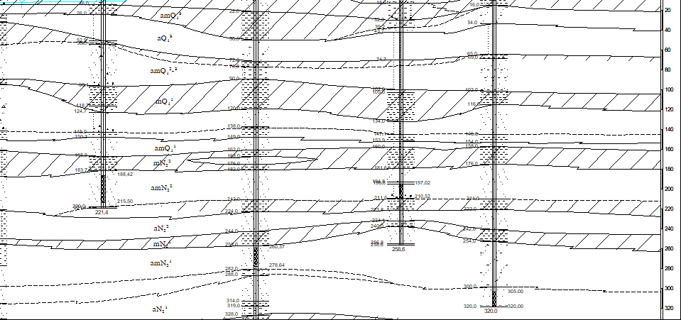

Slide 11
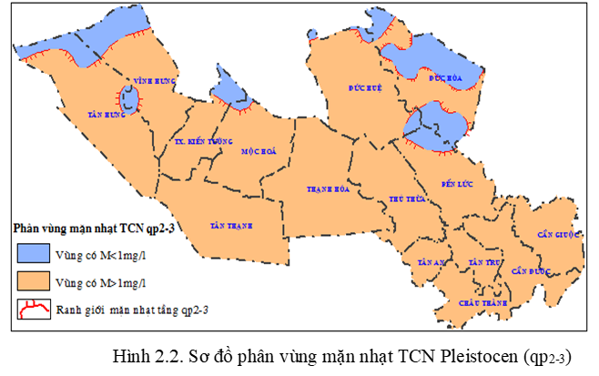

Slide 15
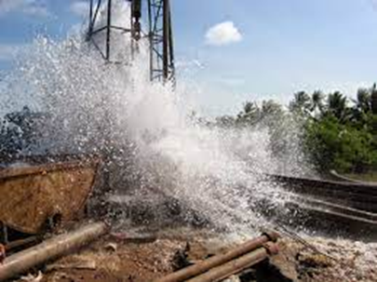
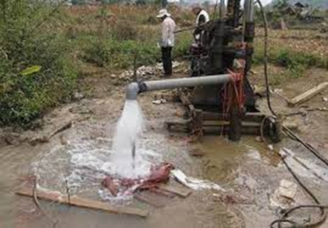

Slide 16
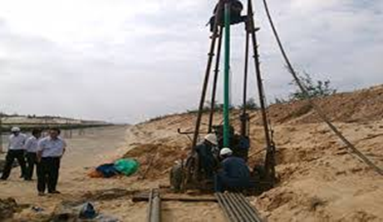
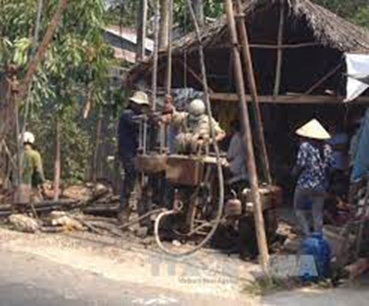

Slide 17
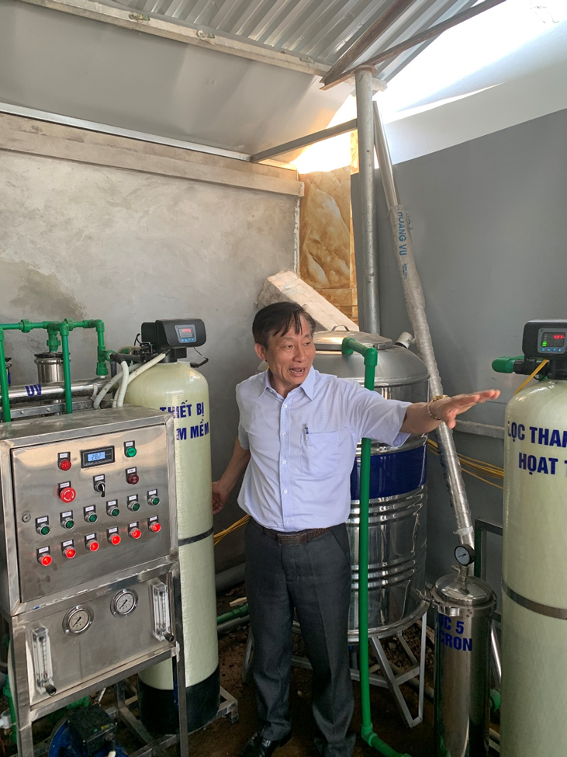
Như vậy tổng lượng nước đang khai thác tại khu vực Long An là: 91.215 m³/ng + 110.767 m³/ng = 201.815 m³/ng. Đây là lượng tương đối lớn so với trữ lượng khai thác tiềm năng nước dưới đất tầng n₂², đạt xấp xỉ 22,65%. của khu vực (201.815 m³/ng /891.714 m³/ng).

Slide 18
IV/ NHỮNG RỦI RO MÔI TRƯỜNG KHI KHAI THÁC QUÁ MỨC NƯỚC DƯỚI ĐẤT
VÀ ĐỀ XUẤT GIẢI PHÁP GIẢM THIỂU
3.1 Khai thác nước dưới đất làm suy giảm cạn kiệt nguồn nước

Slide 20
3.2 Khai thác nước dưới đất qua mức làm suy giảm chất lượng nước
Việc khai thác nước không chỉ làm cho mực nước hạ thấp mà còn làm tăng nguy cơ xâm nhập của chất bẩn vào tầng chứa nước. Do mực nước hạ thấp nên làm tăng gradien thủy lực. Do vậy làm tăng khả năng thấm của nước từ bên ngoài hoặc từ các tầng chứa nước phía trên vào tầng chứa nước. Điều này dẫn đến chất bẩn có khả năng thấm nhanh hơn, nhiều hơn vào tầng chứa nước làm giảm chất lượng nước.
Một lý do nữa là khi mực nước hạ thấp, diện tích tầng bị tháo khô tăng lên. Các khoáng vật từ môi trường bão hòa chuyển sang môi trường không bão hòa. Khi có sự thâm nhập của oxi từ bên ngoài vào tầng chứa sẽ làm tăng nhanh khả năng oxihoa các thành phần rắn trong trầm tích. Sự ôxihoa đó làm cho vật chất từ trạng thái rắn khó tan chuyển sang trạng thái dễ hòa tan và di chuyển vào nước những thành phần khoáng vật nhất định (As trong Asenopyrit, sắt trong hợp chất chứa sắt chẳng hạn…). Lúc đó chất lượng nước bị suy giảm, thậm chí bị ô nhiễm những thành phần liên quan đến khoáng vật.

Slide 21
3.3 Khai thác nước dưới đất làm gia tăng xâm nhập mặn vào các TCN.
Khi khai thác nước dưới đất, khả năng gia tăng xâm nhập mặn là một hiện hữu. Vùng Long An do có các tầng chứa nước mặn, nhạt phân bố xen kẽ nên có thể gây thấm xuyên và xảy ra xâm nhập mặn từ tầng trên xuống tầng dưới hoặc ngược lại. Hơn nữa trong cùng một tầng chứa nước cũng có nơi chứa nước mặn, nơi chứa nước nhạt nên ranh giới mặn – nhạt (M>1g/l) sẽ dịch chuyển về phía công trình khai thác nước. Điều đó làm thu hẹp diện tích nước nhạt và gia tăng diện tích chứa nước mặn. Hiện tượng này đã xảy ra trong nhiều công trình khai thác trước đây ở Long An,, TP Hồ Chí Minh, các dải cồn cát ven biển miền trung nước ta. Kết quả là các công trình khai thác bị hư hỏng không khai thác nước phục vụ đời sống, làm nhiễm mặn tầng chứa nước nên không thể khai thác tiếp được.

Slide 26
XIN TRÂN TRỌNG CẢM ƠN CÁC THẦY CÔ GIÁO ĐÃ LẮNG NGHE !

